Slide 1

AUDITORIAS DE CALIDAD
Conceptos generales y definiciones

Slide 2

Historia
Las auditorías se desarrollaron por especialidad y las fechas más importantes a mencionar son:
1970, fueron las primeras normas sobre auditorías. Se generaron en forma específica para el sector contable de las organizaciones
1978, norma ANSI/ASME N45.2.23-1978 “Cualificación del Personal de Auditoría del Programa de Garantía de la Calidad para las Plantas de Energía Nuclear”
1981 Canadá, CAN - Q395-81 Auditorías de Calidad
1983 de los Estados Unidos, ANSI/ASME NQA-1:1983 Q.A. Requisitos del Programa para las Instalaciones Nucleares

Slide 3

Historia
1986 otra norma de los Estados Unidos, ANSI/ASQC Q-1:1986 Directrices Genéricas para la Auditoría de la Calidad
1989 del Reino Unido, BS 7229:1989 Auditoría de los Sistemas de Calidad
1990/1 el internacional, ISO 10011 Partes 1, 2 y 3. Directrices para Auditar los Sistemas de Calidad
Hoy día es un requisito obligatorio para la obtención de la certificación ISO 9001 de una organización

Slide 4

DEFINICIÓN
NORMA ISO 9000:2000
PROCESO SISTEMÁTICO, INDEPENDIENTE Y DOCUMENTADO PARA OBTENER EVIDENCIAS DE LA AUDITORÍA Y EVALUARLAS DE MANERA OBJETIVA CON EL FIN DE DETERMIANAR LA EXTENSIÓN EN QUE SE CUMPLEN LOS CRITERIOS DE AUDITORÍA.

Slide 5

Auditoría de la Calidad definición NM-ISO 8402
EXAMEN METÓDICO E INDEPENDIENTE QUE SE REALIZA PARA DETERMINAR SI LAS ACTIVIDADES Y LOS RESULTADOS RELATIVOS A LA CALIDAD CUMPLEN LAS DISPOSICIONES PREVIAMENTE ESTABLECIDAS, Y SI ESTA DISPOSICIONES SE LLEVAN A CABO EN FORMA EFECTIVA Y SON ADECUADAS PARA ALCANZAR LOS OBJETIVOS ESTABLECIDOS.

Slide 6

Examen....
Evaluación de la conformidad con los requisitos establecidos por medio de observación y dictamen, acompañada cuando sea apropiado por medición, ensayo, prueba o comparación con patrones

Slide 7

... requisitos establecidos ...
Voy a evaluar si los estudiantes conocen el 60 % de los conocimientos impartidos en un determinado curso.

Slide 8

... medición, ensayo, prueba o comparación con patrones.
==> MUESTREO: Tengo 50 posibles preguntas y les voy a hacer n preguntas donde voy a evaluar si conocen el 60 % de respuestas a esas n preguntas (escrito u oral)
¿Esto garantiza que los aprobados conocen al menos 60 % de las respuestas a las 50 preguntas y de que los reprobados no llegan a ese porcentaje de conocimiento?

Slide 9

Examen metódico....
La auditoría de la calidad se realiza de acuerdo a un método preestablecido, que se documenta en un procedimiento de realización de auditorías de la calidad

Slide 10
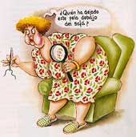
...independiente
Principio de independencia:
La auditoría se debe desarrollar por personas que no tengan responsabilidad directa sobre el área examinada (evitar subjetividades).
Un auditor no debe auditar en área en la que trabaja

Slide 11

...cumplen las disposiciones previamente establecidas...
Una auditoría de calidad permite evaluar el grado de cumplimiento de los requisitos definidos en el manual de la calidad, en el manual de procedimientos y en la norma adoptada, para detectar aquellas áreas o actividades que no cumplen los criterios establecidos.

Slide 12

...y si estas disposiciones se llevan a cabo de forma efectiva y son adecuadas para alcanzar los objetivos establecidos.
La auditoría es una herramienta que determina la eficacia de las acciones establecidas para alcanzar los objetivos de calidad, evaluando si es necesario introducir mejoras en las actuaciones.

Slide 13

Sentido positivo
La auditoría busca oportunidades de mejora (no conformidades)
No se buscan “culpables”

Slide 14

Auditorías
¿existen procedimientos?
¿se trabaja de acuerdo a esos procedimientos?
¿las actividades ayudan a cumplir con los objetivos?

Slide 15

Efectividad en Auditorías
Eficacia = hacer las cosas correctas
Eficiencia = Hacer las cosas correctamente (con el menor uso posible de recursos)
Efectividad = eficacia + eficiencia

Slide 16
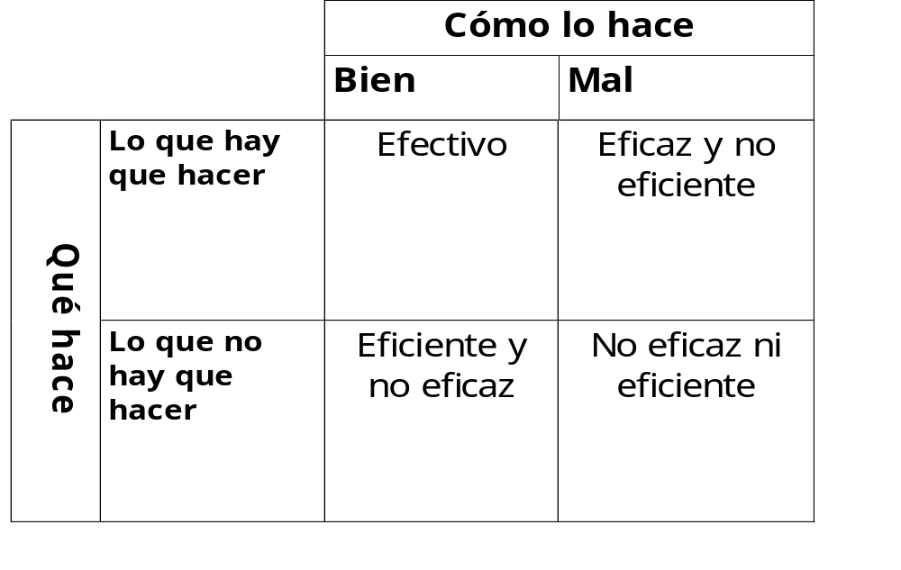

Efectividad

Slide 17

Tipos de auditoría
Auditoría interna o de primera parte: son las realizadas por la propia organización para fines internos (detectar oportunidades de mejora).
Auditoría externa de segunda parte: se lleva a cabo por partes que tienen un interés en la organización, tales como clientes.
Auditoría externa de tercera parte: se llevan a cabo por organizaciones independientes externas. Éstas proporcionan la certificación o el registro de conformidad con los requisitos de una norma.
Auditoría combinada: cuando se auditan sistemas de gestión ambiental y de calidad, por ejemplo.
Auditoría conjunta: cuando dos o más organizaciones auditoras cooperan para auditar a un único auditado

Slide 18

Frecuencia de las auditorías
El inicio y frecuencia de las auditorías de calidad, las fija el auditor con el auditado en función de:
evaluación inicial de un proveedor para establecer relaciones contractuales
verificación, durante relación contractual, de que es sistema de la calidad del proveedor satisface los requisitos especificados y está implantado
verificación interna de que el sistema de la calidad satisface los requisitos especificados y está implantado
cambios en el sistema de la calidad o que puedan afectarlo
resultados de auditorías anteriores
seguimiento o renovación de la certificación

Slide 19

Las 3 “C” de la auditoría
Auditoría de Conformidad
Auditoría de Concordancia
Auditoría de Cumplimiento

Slide 20
La pirámide de la documentación
Contra:
Tipo:
Conformidad
Norma ISO
M.C.
MPG.
Concordancia
Norma ISO
Actividades
Cumplimiento
MPO
DOCUMENTOS Y REGISTROS

Slide 21
Auditoría de Conformidad
Evalúa la eficacia del SGC
Compara el Manual de Calidad con la Norma ISO

Slide 22

Auditoría de Concordancia
Evalúa la eficiencia de la implantación del SGC
Compara los procedimientos generales con la Norma ISO

Slide 23

Auditoría de Cumplimiento
Evalúa la efectividad del SGC
Compara los procedimientos con las actividades que se realizan

Slide 24

Auditado
Empresa, Organización o Sistema de Calidad que se auditará.

Slide 25

Auditor-Equipo Auditor
Auditor: persona con la competencia para llevar a cabo una auditoría
Grupo encargado de realizar la auditoría
Designar un Auditor Jefe

Slide 26
Auditorías de calidad
Entrenamiento y calificación de auditores

Slide 27


SELECCIÓN,ENTENAMIENTO, CALIFICACION Y CERTIFICACION DEL AUDITOR
ES RESPONSABILIDAD DEL GERENTE DE CALIDAD.
EL GERENTE DE CALIDAD DEBE DESIGNAR A UN AUDITOR LÍDER EXAMINADOR PARA LLEVAR ADELANTE EL PROGRAMA DE SELECCIÓN, CALIFICACIÓN, ENTRENAMIENTO Y CERTIFICACIÓN DE AUDITORES.

Slide 28

RESPONSABILIDADES DEL AUDITOR LIDER EXAMINADOR (I)
PREPARAR EL PROGRAMA DE ENTRENAMIENTO DE AUDITORES.
SELECCIONAR Y PREPARAR EL MATERIAL DIDÁCTICO, PARA EL ENTRENAMIENTO Y LA CAPACITACIÓN
INTERVENIR EN EL PROGRAMA COMO ENTRENADOR
PREPARAR Y ADMINISTRAR LOS EXÁMENES PARA EL ENTRENAMIENTO Y LA RECALIFICACION).

Slide 29

RESPONSABILIDADES DEL AUDITOR LIDER EXAMINADOR (II)
RECOMENDAR AL GERENTE DE CALIDAD LA CERTIFICACIÓN DEL PERSONAL QUE HAYA CUMPLIDO CON EL ENTRENAMIENTO Y CALIFICACIÓN TEÓRICO-PRÁCTICA.
ESTABLECER Y MANTENER REGISTROS DE LAS ACTIVIDADES DE ENTRENAMIENTO, CALIFICACIÓN.

Slide 30

CANDIDATOS A AUDITORES:
REQUISITOS BASICOS
EDUCACIÓN: máximo 4 puntos
EXPERIENCIA: máximo 9 puntos
CAPACIDAD DE OBSERVACION: máximo 2 puntos
CAPACIDAD DE COMUNICACIÓN….

Slide 31

EXAMEN PARA CANDIDATOS A AUDITOR
EVALUA EL GRADO DE ENTENDIMIENTO Y ASIMILACION DEL ENTRENAMIENTO RECIBIDO
EVALUA LA HABILIDAD DEMOSTRADA DURANTE LA ETAPA DE ENTRENAMIENTO PRACTICO Y DE PARTICIPACION EN AUDITORIAS BAJO LA RESPONSABILIDAD DE PERSONAL YA CERTIFICADO
EL EXAMEN PUEDE SER ORAL, ESCRITO, PRACTICO O COMBINADO

Slide 32

CLASIFICACION DE LOS CANDIDATOS A AUDITORES
1) AUDITOR EN ENTRENAMIENTO
2) AUDITOR
3) AUDITOR LIDER
4) AUDITOR LIDER EXAMINADOR

Slide 33

OTROS ASPECTOS DE LA CALIFICACION DE AUDITORES
MANTENIMIENTO DE LA CALIFICACION
RECALIFICACION
REGISTROS Y ARCHIVO

Slide 34

Alcance y objetivos
Qué se va a auditar
  Todo el SGC
  Una parte del SGC
  Un proceso
  Un sector

Slide 35
Alcance y objetivos
Para que se va auditar:
  Para certificar
  Para identificar oportunidades de mejora
  Para cumplir el Plan de Auditorías
Se acuerdan con el auditado

Slide 36
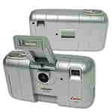
CLASIFICACION DE AUDITORÍAS
1) internas y externas
2) de producto, de proceso y de sistemas de calidad
  SE RECOMIENDA:
AUDITAR CON LOS 3 TIPOS DE AUDITORÍAS.

Slide 37

Objetivos que persiguen las Auditorías
verificar si se cumplen los requisitos del sistema de gestión de calidad.
verificar si el sistema de gestión de calidad es efectivo.
dar oportunidad a la organización auditada de mejorar su sistema de gestión de calidad
cumplir con los requisitos reglamentarios.
dar oportunidad a la organización auditada de incorporarse a un registro de organizaciones certificadas, si se hace una auditoria de certificación (de 3a. parte).

Slide 38

¿ CUANDO HACER LA AUDITORIA?
siempre que se necesite evaluar el sistema de calidad implementado.
antes de adjudicar un contrato de servicio u orden de compra, para ver si el proveedor reúne los requisitos que yo haya planteado en el pliego.
después de adjudicado un contrato u orden de compra y comenzado el programa de gestión de la calidad.
después de realizadas modificaciones en los procedimientos
cuando hay problemas muy seguido en el producto o servicio.
cuando necesitamos verificar las acciones correctivas que se compromete el proveedor a realizar.

Slide 39

PROGRAMA DE AUDITORIAS
todas las organizaciones que establecen un sistema de gestión de calidad, deberán crear un programa de auditorías

Slide 40

ELEMENOS NECESARIOS EN UN PROGRAMA DE AUDITORIAS
Declaración de política y compromiso de la dirección
Disponibilidad de recursos
Responsable del programa (Auditor Jefe)
Procedimientos escritos y técnicas adecuadas para hacer la auditoría.
Equipo auditor para cada auditoria de sector,con su responsable correspondiente

Slide 41

Acceso del equipo a instalaciones y registros y a responsables
Definir de qué manera y a quiénes se hace llegar la información de los resultados de la auditoría

Slide 42
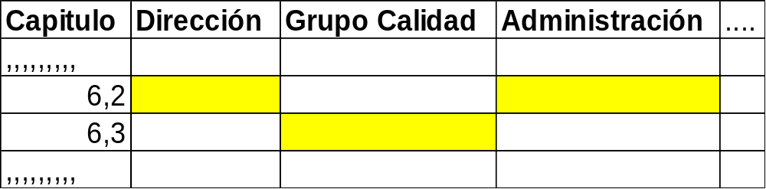
Matriz de despliegue

Slide 43

RESPONSABILIDADES DE LOS AUDITORES
Planificar y desarrollar objetiva, efectiva y eficientemente las tareas asignadas
Preparar los documentos de trabajo
Recopilar y analizar las evidencias
Documentar las observaciones.
Participar en la elaboración del informe con los resultados de la auditoría y
Verificar si se ejecutaron las acciones correctivas de las no conformidades detectadas en auditorias anteriores, en el tiempo pactado y si fueron efectivas.
Retener y salvaguardar los documentos pertinentes a la auditoría
Cooperar con y asistir al auditor responsable

Slide 44

RESPONSABILIDADES DEL CLIENTE
Determina la necesidad y el propósito de la auditoría e inicia el proceso
Determina el organismo auditor
Determina el alcance de la auditoría
Recibe el informe de auditoría,
Determina las acciones a seguir como consecuencia de la auditoría e informa al auditado de ello.

Slide 45

RESPONSABILIDAD DEL
AUDITADO
Informar al personal involucrado los objetivos y alcance de la auditoría.
Designar miembros responsables de su personal para acompañar a los miembros del equipo auditor.
Poner todos los medios para asegurar un efectivo y eficiente proceso de auditoría.
Permitir el acceso de los auditores a las instalaciones y a las evidencias objetivas.
Cooperar con los auditores para alcanzar los objetivos de la auditoría
Determinar e iniciar acciones correctivas basadas en el informe de las auditorías

Slide 46
RESPONSABILIDADES DEL AUDITOR JEFE
Orientar al equipo
Coordinar la auditoria
Redactar el plan de auditoria
Establecer y mantener las comunicaciones
Participar en la auditoria
Emitir el informe de la auditoria
Seguimiento de las acciones correctivas
Participar en la selección del equipo auditor

Slide 47

ETAPAS DE UNA AUDITORIA
PREPARACION O PLANIFICACION
REALIZACION
INFORME
SEGUIMIENTO

Slide 48

Preparación
Se nombra equipo auditor y auditor jefe
Se define objetivo y alcance
Se estudia la organización a auditar
Se solicita documentación: manuales, ordenes de compra, resultados de otras auditorías, informes, etc.
Se preparan listas de verificación
Se definen tareas de los auditores
Se redacta el plan de auditoría
Se comunica fecha y plan al auditado

Slide 49

Preparación de la auditoría
Los aspectos a considerar en esta etapa son:
    Objetivo y alcance de la auditoría (p.e.: auditoría interna sobre el punto Responsabilidad de la dirección de la norma ISO 9001:2000)
    Identificación de las unidades organizativas que van a ser auditadas (Planta No.2, Compras, etc.)
    Identificación de la documentación de referencia
    Identificación de los miembros del equipo auditor

Slide 50

Preparación de la auditoría
    Fecha y lugar de ejecución de la auditoría
    Elaboración del programa de la auditoría
    Revisión preliminar de la descripción del sistema de la calidad del auditado

Slide 51

El equipo auditor
Consideraciones sobre el equipo auditor:
    Debe contar con un auditor líder o jefe de equipo auditor
    Deben ser aceptados por el auditor responsable y las partes interesadas.
    El auditor jefe debe asignar las tareas a cada miembro del equipo
    Se regirá por el procedimiento de ejecución de auditorías correspondiente (interno o externo)

Slide 52

El equipo auditor
Existen organismos internacionales de acreditación de auditores que:
    evalúan la capacidad y experiencia del auditor
    lo certifican como auditor de calidad por un período de 3 años,
    llevan el registro de los auditores de calidad cualificados

Slide 53

Elaboración del programa de la auditoría
  Es la elaboración de un cronograma de actividades a realizar durante la auditoría dentro de las que normalmente se incluyen:
    Reunión de apertura
    Breve recorrida por las instalaciones (externas)
    Evaluación
    Reuniones intermedias del equipos auditor
    Reuniones intermedias con la organización (p.e. al final de cada día de auditoría)
    Reunión de cierre

Slide 54

Plan de auditorías – comprende:
Fecha y lugar que se auditará
Objetivos y alcance
Requisitos a auditar y documentos de referencia
Identificación de unidades o procesos a ser auditados
Tiempo y duración de entrevistas e inspecciones
Documentos de trabajo
Contenido, formato y estructura del informe

Slide 55


Documentos de trabajo
Listas de chequeo
Formularios de registros de no conformidades
Formularios de agrupamiento de no conformidades menores
Resumen de resultados
Formatos para la elaboración del informe

Slide 56
Reunión Previa
Del equipo auditor con auditado
Se expone el plan de auditoría
Se hacen ajustes

Slide 57
ETAPAS DE UNA AUDITORIA
PREPARACION O PLANIFICACION
REALIZACION
INFORME
SEGUIMIENTO

Slide 58
1-Reunión de apertura
Presentar el equipo auditor
Presentar el plan de auditoría, incluyendo el alcance y objetivo.
Presentar la metodología a aplicar
Confirmar recursos necesarios (incluye local)
Clarificar cualquier detalle

Slide 59

La reunión de apertura es para:
Presentación del equipo auditor a la dirección del auditado
Clarificación del alcance de la auditoría (Norma, a que línea de producto, etc.)
Explicar y rever el programa de la auditoría, explicar el propósito y confirmar la hora de las reuniones intermedias y de cierre, horario de almuerzo, etc.
Explicar el método de reportar las no conformidades y la entrega del informe de auditoría
Confirmar la disponibilidad de una oficina
Contestar cualquier duda sobre el proceso de la auditoría

Slide 60

2-Investigación
Recolección de evidencias
Observaciones de la auditoría
Tanto evidencias como observaciones recogidas deben quedar debidamente documentadas

Slide 61
ACTITUD DE LOS AUDITORES
Mantenerse dentro del alcance de la auditoría
Actuar con objetividad.
Recoger y analizar evidencias que sean pertinentes y suficientes
Mantenerse atentos ante cualquier señal de evidencia que pueda influir en los resultados de la auditoría.
Actuar éticamente

Slide 62

Normas de comportamiento
Buen trato
No anticipar opiniones
No hacer sugerencias
No aceptar atenciones
Apagar los celulares
Prestar atención a las respuestas

Slide 63
Ejecución del plan
Verificar la documentación
Verificar procedimientos
Registrar otras observaciones
Cumplir las entrevistas
Registros
Comportamiento

Slide 64

Evaluación
  A lo largo de la evaluación, se busca evidencias objetivas para respaldar las no conformidades, a través de entrevistas, examen de documentos y observación de actividades.

Slide 65

Evidencia objetiva
Definición NM-ISO 10011
Es el comprobante de un hecho relativo a la calidad de un bien o servicio o a la implantación de un sistema de la calidad.
Una evidencia objetiva se basa en observaciones, medidas o ensayos que son verificables.

Slide 66

Evidencia de la Auditoría
Información, registros o declaraciones de hechos verificables.
Cuantitativa o cualitativa

Slide 67
Origen de la evidencia
Entrevistas
Revisión de la documentación
Observación
Resultado de mediciones

Slide 68

Resultados-hallazgos
Evidencia recopilada, comparada con los aspectos a verificar
Son la base del Informe de Auditoría

Slide 69


Análisis de la documentación
Se compara el manual con la norma
Se comparan registros y documentos con el manual

Slide 70
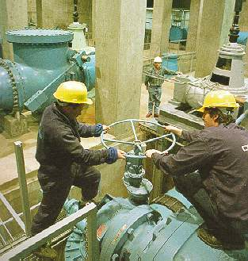
Análisis de procesos
Se verifica cumplimiento de procedimientos contra manual
Se cumple lista de verificación

Slide 71


No conformidad
Es la no satisfacción de un requisito especificado

Slide 72

No conformidades
Menores
Mayores
Críticas
En la documentación
En los procedimientos generales
En los procedimientos operativos

Slide 73

No Conformidad Crítica
es la ausencia o el inclumplimiento total de un elemento del sistema de la calidad, en toda la empresa. Es la acumulación d un número de no conformidades mayores en diferentes departamentos/áreas, relativas a un mismo elemento del sistema de calidad

Slide 74

No Conformidad Mayor
es la ausencia o el incumplimiento parcial de un elemento del sistema de la calidad en toda la empresa o parcial/total en un departamento/área de la misma. Es la acumulación de no conformidades menores en el mismo departamento/área, relativas a un elemento del sistema de calidad

Slide 75

No Conformidad Menor
es el incumplimiento puntual de parte de un elemento del sistema de la calidad

Slide 76



PARA CALIFICAR LAS NO CONFORMIDADES
¿ Qué fallaría si esa no conformidad no se corrige?
¿Qué probabilidad hay de que esto no deseado siga sucediendo?
Si es algo puntual y que no afecta la calidad del producto o servicio, se puede hacer una recomendación y no una no conformidad.

Slide 77

Constatada una no conformidad
Si es casual
Si es reiterada

Slide 78

Reuniones intermedias
    Son de aproximadamente 30 minutos con la finalidad de:
      Revisar las no conformidades
      Contestar preguntas al auditado (si participa el mismo)
      Resolver problemas que se susciten sobre la marcha de la auditoría
      Monitorear el progreso de la auditoría
      Clarificar malos entendidos
      Si corresponde, acordar acciones correctivas con el auditado

Slide 79

Reunión interna del equipo
Compilación de resultados y hallazgos
Analizar registros
Completar formularios
Redactar el Informe Final

Slide 80
3-Reunión de cierre
Con la gerencia y responsable auditado
Antes de presentar el informe final
Presentación de resultados
Registro de comentarios del auditado (resolución de desacuerdos)

Slide 81
PROBLEMAS COMUNES DURANTE LAS AUDITORIAS
Inadecuada planificación y preparación
Falta de claridad al definir el alcance
Procedimientos inadecuados
Falta de entrenamiento de los auditores
Falta de seguimiento de las deficiencias detectadas en las auditorias por parte del auditor responsable

Slide 82


TECNICAS PARA AUDITAR
Seleccionar una actividad, producto o sector o proceso y hacer una auditoria del sistema a fondo.
Tomar un documento y estudiar los documentos que están referenciados en él y a los que de él se deriven.
Examen de la documentación empleada en un lugar y verificar que cada paso es el indicado en el manual de calidad o en los procedimientos.
Comprobación de los sistemas informáticos
Elección de muestras (planos, contratos, productos,etc)
El auditor debe cambiar de una técnica a otra permanentemente

Slide 83

TECNICAS PARA REALIZAR LA ENTREVISTA
Sea objetivo y cortes
Preguntar de forma que haya una respuesta concisa
- Cómo?
- Cuándo?
- Dónde?
- Quién es responsable de?
Formular preguntas directas sobre los elementos del SGC no claros
No dudar en repetir preguntas
Pedir evidencia objetiva para documentar las respuestas (ej. Muéstreme... O vamos a verificar... )
Permitir al grupo auditado responder las preguntas

Slide 84

COMPORTAMIENTO DESEADO DE UN AUDITOR
DURANTE UNA ENTREVISTA
Hablar de forma clara y sencilla
Mirar a la persona a la que se esta hablando
Emplear lenguaje acorde con el nivel del interlocutor
Si la pregunta no ha sido entendida, repetirla de otra forma
Ser imparcial
Disculparse por interrumpir el trabajo
No dudar en insistir buscando la evidencia
No hacer más que una pregunta por vez
Dejar contestar al auditado

Slide 85

PREGUNTAS USADAS CON MAYOR FRECUENCIA POR EL AUDITOR
Por favor ¿puede explicarme lo que está haciendo?
Perdón no lo entiendo ¿ podría repetírmelo?
Creo que está haciendo...Para...¿Me equivoco?
Por favor, enséñeme como...

Slide 86

Objetos de auditorías
Procesos
Sistema de Gestión de Calidad
Gestión Comercial
Gestión Técnica
Planificación
Gestión de Materiales
Gestión Compras
Productos

Slide 87

Lista de chequeo
Ver material repartido
Hacer una para cada auditoría

Slide 88

REGISTROS DE AUDITORIA
1- el plan de auditoria individual
2- el programa de auditorias
3- no conformidades detectadas
4- respuestas a los auditores
5- evaluación de las respuestas
6- informe final
7- carta de cierre final

Slide 89
Auditorías de calidad
Informes de Auditoría

Slide 90

Informe de la auditoría
El auditor jefe es responsable de elaborar un informe preciso y completo.

Slide 91

CONTENIDO DEL INFORME DE AUDITORIA
No. de informe
Área auditada
Lugar y fecha
Lista del equipo auditor
Personal contactado
Documentos de referencia
Objetivos y alcance
Resumen del proceso seguido
Resumen de no conformidades
Conclusiones
Sugerencias
Declaración de confidencialidad de los contenidos
Firmas

Slide 92



CONTENIDO DEL INFORME DE NO CONFORMIDADES
No. del informe
Lugar y fecha
No. Del informe de auditoría
Tema y referencia
No conformidad detectada
Recomendaciones del equipo auditor por la disconformidad detectada
Notificación y observaciones del auditado
Acciones correctivas generadas
Acción cumplida (fecha)
Firmas

Slide 93
Reunión de cierre
Se realiza al final de la auditoría para:
Agradecer la hospitalidad de la empresa
Resumir brevemente el alcance de la evaluación
Cada auditor presenta las no conformidades que detectó
Se invita a la empresa a que realice cualquier observación que considere pertinente
Se acuerda una fecha de presentación de las acciones correctivas para levantar las no conformidades detectadas
Se explica como será el proceso de seguimiento

Slide 94

Seguimiento de acciones derivadas de la auditoría
Se verifica la eficacia de las acciones correctivas acordadas con el auditado, con relación a las no conformidades detectadas y al tiempo estipulado para levantar las mismas.
Según la gravedad de las no conformidades detectadas, puede ser necesario realizar auditorías de seguimiento las que se desarrollan de igual forma que las demás pero con un alcance limitado a las acciones correctivas definidas para levantar las no conformidades detectadas, generando su propio informe de auditoría.

Slide 95

Planificación de auditorías internas
Las auditorías internas deben planificarse para asegurarnos que las mismas abarcan a toda la organización y cubren todos los requisitos de la norma aplicable. Todos los elementos deben ser auditados y evaluados internamente en forma regular, teniendo en cuenta el estado y la importancia de la actividad por auditar. Para ello, conviene que la dirección de la organización establezca e implante un plan anual de auditorías

Slide 96
Normativa internacional sobre de auditorías
La actual normativa se refleja en las normas:
ISO -10011 “Reglas generales para las auditorías de los sistemas de calidad”
Parte 1 - “Auditorías”
Parte 2 - “ Criterios para la cualificación de los auditores de los sistemas de calidad”
Parte 3 - “ Gestión de los programas de auditorías”
Dichas normas están en etapa de revisión y serán sustituidas por las normas ISO 19011 que contemplarán todos los aspectos genéricos para auditorías ambientales y de calidad.

